Slide 1
Kritik informasiya infrastrukturunda informasiya təhlükəsizliyinin auditi sisteminin işlənməsi
АZƏRBАYCАN RЕSРUBLİКАSI ELM VƏ TƏHSİL NАZİRLİYİ
Əmir İbrahimov
Müslim İskəndərov
Şəhriyar Məmmədov
Elmi rəhbər: T.f.d. dоs. M. A. Həşimov

Slide 2
Mövzunun aktuallığı
21 əsrdə dördüncü sənaye inqilabının çoxlu sayda yaratdığı innovativ həlləri ardıcıl olaraq insan fəaliyyətinin hər bir səhəsinə nüfuz edir.
Kompüter texnologiyaları, internet, Əşyaların interneti müasir cəmiyyətin funksional əsasını təşkil edən kritik informasiya infrastrukturuna çevrilən çoxsaylı informasiya xidmətlərinin yaradılmasına təkan verdi.
Fiziki sistemlərin kiber məkanla müşahidə olunan inteqrasiyası onların müxtəlif təyinatlı kiber-fiziki sistemlərə çevrilməsinə səbəb oldusa da digər tərəfdən kiber-fiziki sistemlərin yaratdığı ifrastrukturunun kiber təhdidlərdən və ya kiber hucumlardan qorunması üçün effektiv həllərin yaradılması zərurətini ortaya çıxartdı.
Meydana çıxan risklər qarşısında kritik infrastrukturlar üçün fasiləsiz və dayanıqlı fəaliyyətinin təmin olunması xüsusilə vacibdir.

Slide 3
Mövzunun aktuallığı
Kritik informasiya infrastrukturunun təhlükəsizliyinin təmin edilməsi sahəsində bəzi tədbirlər haqqında Azərbaycan Respublikası Prezidentinin 2021-ci il 17 aprel tarixli 1315 nömrəli fərmanında qeyd olunduğu kimi Azərbaycan Respublikasında da informasiya texnologiyaları əsasında dövlət əhəmiyyətli məsələlərin həlli üçün müvafiq informasiya infrastrukturu yaradılmaqdadır.
Həmin infrastrukturun internet şəbəkəsinə daxil edilməsi infrastruktur obyektlərinin kiberhücumların hədəfinə çevrilməsinə səbəb olur. Yaradılan kritik informasiya infrastrukturuna daxil olan sistem və şəbəkələrin sıradan çıxarılması və ya funksionallığının pozulması ciddi ziyan vurulması ilə nəticələnir ki, bu da kritik informasiya infrastrukturunun kibertəhlükəsizliyinə prioritet məsələ kimi baxılmasını zəruri edir

Slide 4
Mövzunun aktuallığı
Kritik informasiya infrastrukturunun təhlükəsizliyi
  Kritik informasiya infrastrukturu obyektlərinin reyestri
  Kritik informasiya infrastrukturu obyektlərinin təhlükəsizliyinin təmin olunması vəziyyətinə nəzarət qaydası
  İldə bir dəfədən az olmayaraq kibertəhlükəsizlik xidməti provayderi tərəfindən kənar audit yoxlamalarının keçirilməsi
  Kritik informasiya infrastrukturunun təhlükəsizliyinin təmin edilməsi üzrə səlahiyyətli orqanının (vəzifəli şəxsin) tələblərinin yerinə yetirilməməsi və ya ona maneçilik törədilməsinə görə İnzibati Xətalar Məcəlləsində cərimələr nəzərdə tutulub

Slide 5
Tədqiqatın məqsədi və məsələləri
Tədqiqatın məqsədi kritik informasiya infrastrukturunda informasiya təhlükəsizliyinin etibarlılığını artırmaq üçün auditi sisteminin işlənməsidir.

Slide 6
I FƏSİL
I FƏSİL. KRİTİK İNFORMASİYA İNFRASTRUKTURUN ELMİ-NƏZƏRİ PROBLEMLƏRİNİN ANALİZİ VƏ AUDİTİNİN TƏŞKİLİ METODLARI
1.1. Kritik informasiya infrastrukturun analizi
1.2. Kritik informasiya infrastrukturlarının kibertəhlükəsizlik məsələləri.
1.3 Kritik informasiya infrastrukturunda auditinin təşkili metodları

Slide 7
1.1. Kritik informasiya infrastrukturun analizi
Kritik infrastruktur
Kritik infrastrukturlar cəmiyyət üçün xüsusilə vacib hesab edilən, dövlətin həyati qabiliyyətini təmin edən ən mühüm, müstəsna əhəmiyyətli, strateji təyinatlı infrastrukturlardır.
Təbii və ya süni təsirlər nəticəsində fəaliyyətlərində ciddi risklərlə üzləşən kritik infrastrukturlar cəmiyyətin sabitliyi, idarə edilməsi və müdafiə qabiliyyəti üçün böyük təhlükə mənbəyi ola bilərlər.
Bu infrastrukturlar kritikdir, çünki onların uğursuzluğu və ya məhv edilməsi ictimai sağlamlığa, təhlükəsizliyə, iqtisadi təhlükəsizliyə və ya milli təhlükəsizliyə əhəmiyyətli təsir göstərəcək.

Slide 8
1.1. Kritik informasiya infrastrukturun analizi
Kritik infrastrukturlar
Nəqliyyat sistemləri: avtomobil yolları, körpülər, hava limanları, dəniz limanları, dəmir yolu sistemləri və ictimai nəqliyyat.
Enerji sistemləri: elektrik şəbəkələri, neft və qaz kəmərləri, neft emalı zavodları.
Su və çirkab su sistemləri: su təmizləyici qurğular, su anbarları, bəndlər və paylayıcı şəbəkələr.
Rabitə sistemləri: telefon və internet şəbəkələri, peyk sistemləri və yayım infrastrukturu.
Səhiyyə müəssisələri: xəstəxanalar, klinikalar, təcili yardım xidmətləri və tibbi tədqiqat müəssisələri.
Təcili yardım xidmətləri: polis və yanğınsöndürmə idarələri, fövqəladə halların idarə olunması agentlikləri və fəlakətlərə cavab sistemləri.
Maliyyə institutları: banklar, birjalar və digər maliyyə xidmətləri.
Qida və kənd təsərrüfatı: təsərrüfatlar, emal müəssisələri və paylama şəbəkələri və s.

Slide 9
1.2. Kritik informasiya infrastrukturlarının kibertəhlükəsizlik məsələləri.
Kritik infrastruktur onun fəaliyyətini poza və ya təhlükə yarada bilən müxtəlif təhlükələrlə üzləşir. Kritik infrastruktur üçün bəzi ümumi təhdidlər aşağıda göstərilmişdir:
Fiziki hücumlar
Kiberhücumlar
Təbii fəlakətlər
Terrorizm
Daxili təhlükələr
Təchizat zəncirinin pozulması
Pandemiya və Səhiyyə Fövqəladə Halları
Geosiyasi münaqişələr
Ekoloji təhlükələr
Sistemli risklər

Slide 10
1.3. Kritik informasiya infrastrukturunda auditinin təşkili metodları
Kritik aktivlərin müəyyən edilməsi
Boşluqların qiymətləndirilməsi
Risklərin idarə edilməsinin qiymətləndirilməsi
Qaydalara uyğunluq
Kibertəhlükəsizlik Auditi
Fiziki Təhlükəsizlik Auditi
Sınaq və Simulyasiya
İnsidentlərə Cavab Hazırlığı
Davamlı Monitorinq
Sənədləşdirmə və Hesabat

Slide 11
II FƏSİL
II FƏSİL. BANK İNFRASTRUKTURUNDA İNFORMASİYA TƏHLÜKƏSİZLİYİ AUDİTİNİN TƏŞKİLİ METODU VƏ TƏDBİRLƏRİ
2.1. Girişə nəzarət mexanizmləri və şəxsiyyət girişinin idarə edilməsi
2.2 Veb tətbiqlərin təhlükəsizliyi və auditi
2.3 Şəbəkə seqmentasiyası və boşluqların idarə edilməsi

Slide 12
2.1. Girişə nəzarət mexanizmləri və şəxsiyyət girişinin idarə edilməsi
Kritik informasiya infrastrukturunda giriş nəzarəti resursların, sistemlərin və ya fiziki sahələrin daxil olmasını və ya istifadəsini tənzimləmək və idarə etmək prosesinə aiddir. Bu, müəyyən resurslara və ya ərazilərə kimin, hansı şərtlər və ya məhdudiyyətlər altında daxil olmaq səlahiyyətinin olduğunu müəyyən etməyi əhatə edir.
Girişə nəzarətin əsas məqsədi bank və digər kritik informasiya infrastrukturlarında həssas məlumatları qorumaq, məxfiliyi qorumaq, icazəsiz girişin qarşısını almaq və sistemin ümumi təhlükəsizliyini təmin etməkdir
İstifadəçinin Autentifikasiyası:
Avtorizasiya və icazələr:
Audit və Logging:
Rol əsaslı giriş nəzarəti
İxtiyari giriş nəzarəti
Məcburi giriş nəzarəti
Biometrik girişə nəzarət

Slide 13
2.1. Girişə nəzarət mexanizmləri və şəxsiyyət girişinin idarə edilməsi
SWIFT ödəniş sistemində girişə nəzarət auditi
Tranzaksiyaların monitorinqi:
Giriş Qeydləri və İstifadəçi Fəaliyyəti
Uyğunluq və Tənzimləmə Auditləri
Konfiqurasiya və Təhlükəsizlik Auditləri:
İstifadəçi fəaliyyətlərinin auditi:
İstifadəçi Fəaliyyətinin Monitorinqi:
Uyğunluq Auditləri:
Fişinq testləri:
Parol hücumunun simulyasiyası:
Hadisələrə Cavab Auditi:

Slide 14
2.2 Veb tətbiqlərin təhlükəsizliyi və auditi
Veb tətbiqi təhlükəsizliyi veb proqramları təhlükəsizlik zəifliklərindən və hücumlardan qorumağa yönəlmişdir.
Sahə və məqsədlərin müəyyən edilməsi
Məlumat toplanması
Zəifliyin qiymətləndirilməsini həyata keçirilməsi
Penetrasiya testinin olunması
Doğrulama və avtorizasiyanı qiymətləndirilməsi
Məlumatların mühafizəsi tədbirlərini qiymətləndirilməsi
Üçüncü tərəf risklərini qiymətləndirilməsi
Logging və monitorinqi nəzərdən keçirilməsi
İnsidentlərə cavab hazırlığını qiymətləndirilməsi
Tapıntıları və tövsiyələri sənədləşdirilməsi
Təqib və təmir proseduru

Slide 15
Şəbəkə seqmentasiyasının təhlükəsizlik auditi
2.3 Şəbəkə seqmentasiyası və boşluqların idarə edilməsi
Firewall-lar
Virtual Şəxsi Şəbəkələr (VPN)
Hücumun Aşkarlanması və Qarşısının Alınması Sistemləri (IDPS)
Şəbəkə Girişinə Nəzarət (NAC)
Proqram təminatı ilə müəyyən edilmiş şəbəkə (SDN)
Konteynerləşdirmə və Mikroseqmentasiya

Slide 16
Boşluqların idarə edilməsinin auditi
2.3 Şəbəkə seqmentasiyası və boşluqların idarə edilməsi
Boşluğun identifikasiyası
Boşluğun təsnifatı
Boşluğun qiymətləndirilməsi
Boşluğun aradan qaldırılması

Slide 17
III FƏSİL.
III FƏSİL. Nüfuzetmə testi ilə boşluqların aşkarlanması və kritik məlumatların əldə edilməsi
3.1 SMB boşluğundan istifadə edərək serverdə seans əldə edilməsi
3.2 Marşrutlama metodu ilə hədəf maşından kritik məlumatların toplanması
3.3 Nüfuzetmə testləri auditinin nəticəsi olaraq tədbirlər

Slide 18
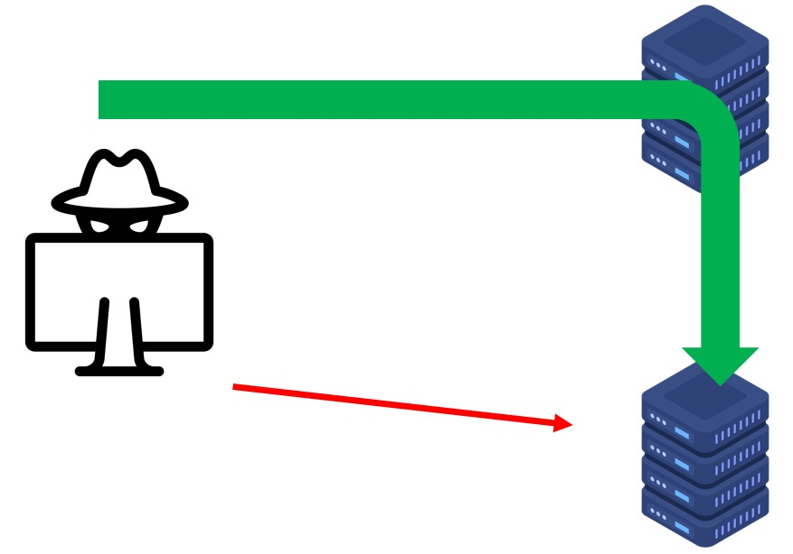
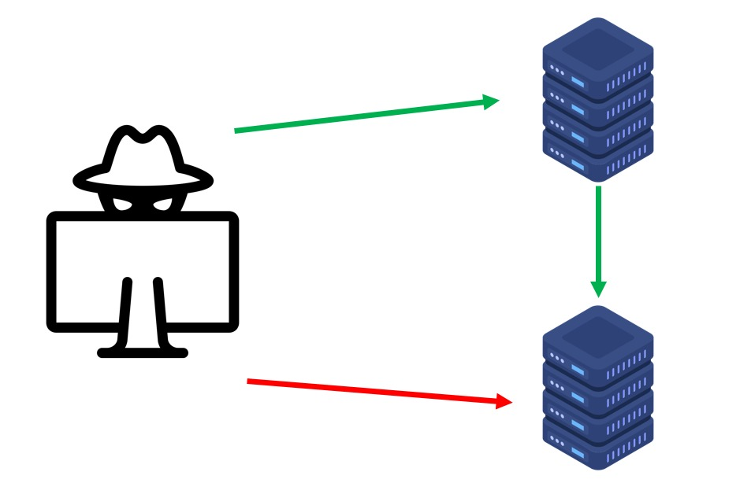
III FƏSİL.
Nüfuzetmə testi ilə boşluqların aşkarlanması və kritik məlumatların əldə edilməsi
Laboratoriya mühitində nüfuzetmə testi və məlumatların əldə edilməsi prosesi göstərilmişdir. Mühitdə öncədən məlum olan demo.ine.local və demo1.ine.local adlı iki maşın qeyd olunmuşdur. Maşınlarda SMB (Server Mesaj Bloku; Service Message Block) protokolunda olan boşluqdan istifadə edərək kritik məlumatlar əldə ediləcək.

Slide 19
3.1 SMB boşluğundan istifadə edərək serverdə seans əldə edilməsi

Slide 20
3.2 Marşrutlama metodu ilə hədəf maşından kritik məlumatların toplanması

Slide 21
3.3 Nüfuzetmə testləri auditinin nəticəsi olaraq tədbirlər
Ayrı şəbəkə seqmenti ilə şəbəkənin qalan hissəsi arasında SMBv1 trafikini bloklamaq lazımdır. Bu firewall, girişə nəzarət siyahıları (ACL) və ya digər şəbəkə təhlükəsizlik cihazlarından istifadə etməklə edilə bilər.
İstifadəsi lazım servislər və portlar yalnız uyğun maşınlarda açıq olmalıdır. Paylaşılmış resurslar daşımayan server və komputerlər üçün SMB portu versiyasından asılı olmayaraq söndürülməlidir
Server və komputerlərdə SMBv1 dəstəklənməsi domen “group policy” vasitəsilə deaktiv edilməlidir.
Parol uzunluğu, mürəkkəblik, və kilidləmə siyasətlərinin düzgün təşkil olunmalıdır.
Daimi nəzarət mexanizmi

Slide 22
NƏTİCƏ
Magistr dissertasiya mövzusu əlaqədar tədqiqatların analizi ilə başlamış, qarşıya qoyulmuş bir neçə məsələ istiqamətində tədqiqatlar aparılmaqla aşağıdakı nəticələrlə yekunlaşmışdır:
Kritik informasiya infrastrukturun arxitektur-texnoloji prinsipləri araşdırılmış;
Kritik informasiya infrastrukturun kibertəhlükəsizlik məsələləri analiz edilmiş;
Kritik informasiya infrastrukturunda auditinin təşkili metodları müəyyən edilmişdir;
Bank infrastrukturunda Girişə nəzarət mexanizmləri və şəxsiyyət girişinin idarə edilməsi mexanizmləri, Veb tətbiqlərin təhlükəsizliyi və auditi, Şəbəkə seqmentasiyası və boşluqların idarə edilməsi mexanizmləri işlənmiş;
Serverdə seans əldə edilməsi üçün SMB boşluğundan istifadə edərək eksperiment aparılmışdır;
Marşrutlama metodu ilə hədəf maşından kritik məlumatların toplanması üçün praktiki iş aparılmışdır.

Slide 23
İşin aprobasiyası. Dissertasiya işinin nəticələri aşağıdakı respublika səviyyəli konfransda dinlənilmiş və müzakirə edilmişdir:
1) Əmir İbrahimov – “Kritik İnformasiya İnfrastrukturunda Boşluqların Aşkarlanması Texnologiyası”, Heydər Əliyevin anadan olmasının 100-cü il dönümünə həsr olunmuş tələbə və gənc tədqiqatçıların "Mütərəqqi texnologiyalar və innovasiyalar" mövzusunda Vll Respublika elmi-texniki konfrans, 25-26 may, 2023.
2) Müslim İskəndərov – “Bankda Kritik İnformasiyasinin Qorunma Metodu”, Heydər Əliyevin anadan olmasının 100-cü il dönümünə həsr olunmuş tələbə və gənc tədqiqatçıların "Mütərəqqi texnologiyalar və innovasiyalar" mövzusunda Vll Respublika elmi-texniki konfrans, 25-26 may, 2023.
3) Şəhriyar Məmmədov – “Ağıllı şəhər mühitində kritik infrastrukturların kibertəhlükəsizlik problemləri”, Heydər Əliyevin anadan olmasının 100-cü il dönümünə həsr olunmuş tələbə və gənc tədqiqatçıların "Mütərəqqi texnologiyalar və innovasiyalar" mövzusunda Vll Respublika elmi-texniki konfrans, 25-26 may, 2023.

Slide 24
Diqqətiniz üçün təşəkkürlər..

